Slide 1
Ritualteori

Slide 2
RITUALER: HANDLINGER, DER TÆNKES AT UDVIRKE NOGET (sammenhængen kan ikke bevises)
PRAKTISK DIMENSION (EX et barn døbes, vand på hoved + bøn) & SYMBOLSK DIMENSION (Gud og menigheden tager imod barnet)
STOR VÆGT PÅ KORREKT UDFØRELSE AF RITUALET
RITUALERS FUNKTION: SIKRER DET RETTE FORHOLD TIL ”DET HELLIGE”
FÆLLESSKABET STYRKES GENNEM RITUALER - SIKRER SAMFUNDETS OPRETHOLDELSE
HJÆLPER INDIVIDER OG SAMFUND IGENNEM KRISER VED AT LEVERE ANERKENDT LØSNINGSMODEL (EX VED ULYKKER, INTERN STRID MM.)

Slide 3
Ritualer – forskellige typer.
Overgangsritualer, der bruges, når mennesker skal gennemgå store ændringer i livet.
Årstidsritualer eller kalenderritualer, der er bestemt af årets gang og bruges ved fx høstfest, jul, påske og pinse.
Afværgeritual eller kriseritual, der bruges til at modvirke forskellige slags ulykker. Det kunne være sygdom, barnløshed eller naturkatastrofer.
Udvekslings- og tilbedelsesritualer, der bruges til at vedligeholde og forny forholdet til guderne og nogle gange til at formilde dem. Her er der ofte tale om bøn og offerhandlinger, hvor der gives noget til guderne.
Kultdramaer er ritualer, hvor myten gennemspilles som en slags religiøst skuespil. De bruges til at forny verden og genskabe den ideelle orden fra religionens urtid.
Rækkefølgen underordnet – for den enkelte er det dog nok overgangsritualet, der har størst betydning, fordi det angiver den enkeltes nye position.

Slide 4
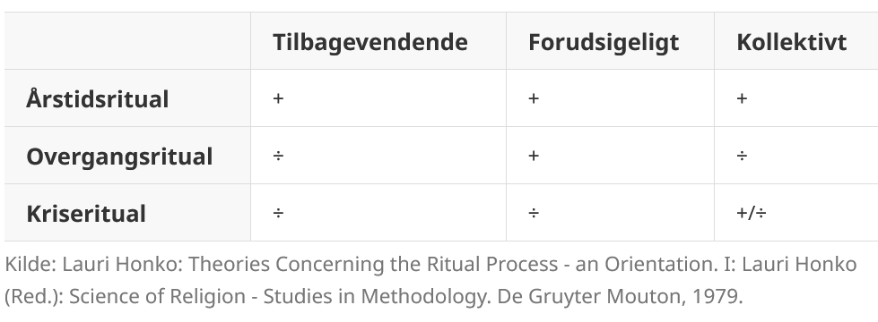
Honkos model

Slide 5
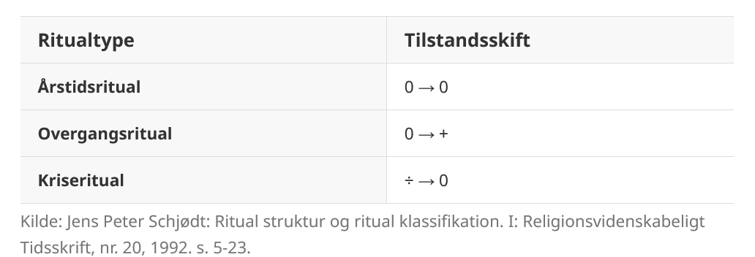
Schjødts model

Slide 6
Send følgende ritualer igennem typerne + de to modeller undersøg, om de to beskrivelser passer sammen.
Bryllup
Personlig bøn i privaten / fællesbøn
Regndans (pga tørke)
Pilgrimsfærd til Khumba Mela, Indien. (30 mio deltagende).
Sidste skoledag på Birkerød Gymnasium, HF, IB og Kostskole
En rockfestival
Din egen fødselsdag
Folketingets åbningsceremoni
Exsorcisme (uddrivelse af djævel/ond ånd).
Hvilke kategorier har mest betydning hvis man er fænomenolog/funktionalist/

Slide 7
Ritaulernes struktur
Bygger på arbejde af Arnould van Gennep.
Siden tilføjet nye facetter af andre forskere.

Slide 8
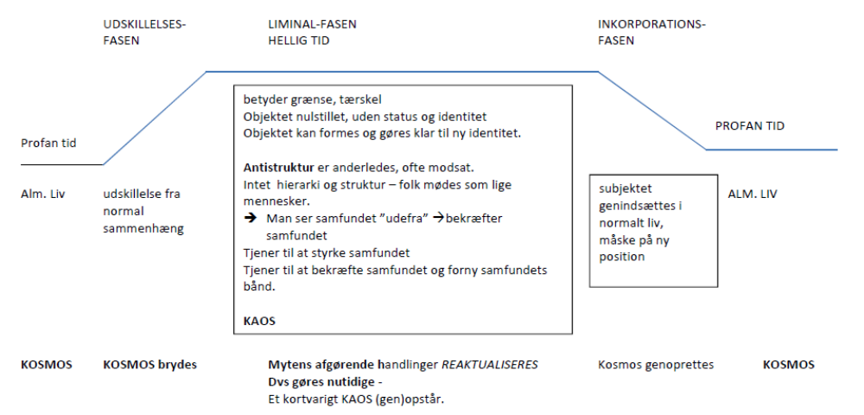
OVERGANGSRITUALERS STRUKTUR

Slide 10
Læs siden om ritualteori – funktionalisme og forklar de vigtigste pointer.
https://begrebsnoeglentilreligion.systime.dk/?id=160
Victor Turner:
Emile Durkheim:

Slide 11
Derefter: find småklip om ritualer og brug dem til at eftervise eller afkræfte teorierne.
Ex dåb i folkekirken – dåb hos Jehovas Vidner.
Pilgrimsfærd – Mekka, Khumba Mela
Sidste skoledag på Birkerød Gymnasium, HF, IB og Kostskole

